Slide 1
Электромагнитное излучение Учебный проект
Работу выполнили:
Суслов Никита Михайлович
ученик 8"б" класса
Руководитель:
Астафьева Е.А.,
учитель биологии.

Slide 2
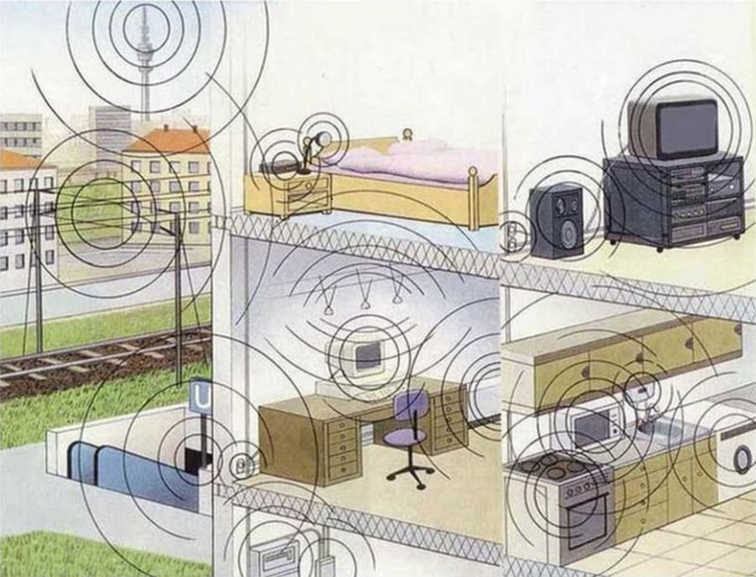

Slide 3
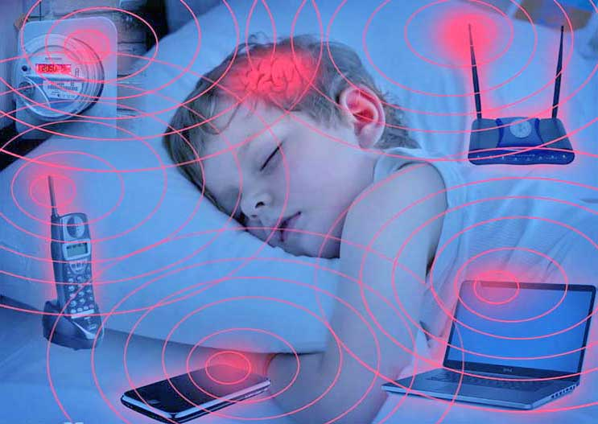
Проблема: негативное влияние электромагнитной энергии на организм человека.

Slide 4
Цель :рассказать людям о электромагнитной энергии по подробнее
Задачи :
1.Провести опросник.
2.Подвести итоги, и подготовить доклад с презентацией в которой будет описано все о электромагнитной энергии.
3.Приготовить брошюру в которой будет кратко написана эта информация.

Slide 5
План работы над проектом
Организационный этап
Подготовительный этап
Практический этап
Заключительный этап
Этап подведения итогов

Slide 6
Этапы работы над проектом
№ | Этапы проекта | Содержание этапа | Сроки
1 | Организационный | Ознакомление с особенностями выполнения исследовательской проектной работы; Формулировка названия, актуальности, постановка цели и задач. | 20.11.2018-01.12.2018
2 | Подготовительный | • Выяснить что такое электромагнитная энергия. | 02.12.2018
3 | Практический | • Подготовка опросника об электромагнитной энергии. • Проведение опроса среди обучающихся старшими классами. • Анализ опроса. | 03.12.2018-10.12.2018 11.12.2018-25.12.2018 26.12.2018-31.12.2018

Slide 7
№ | Этапы проекта | Содержание этапа | Сроки
4 | Заключительный | Подготовка текста с информацией о влиянии электромагнитной энергии на организм человека и способах его снижения, презентации к выступлению по теме проекта; Подготовка выступления по теме проекта; Распространение рекомендаций среди жителей города. | 01.01.2019-15.01.2019 16.01.2019-25.01.2019
5 | Подведение итогов | Выполнение самоанализа своей работы; Обсуждение дальнейших направлений развития проекта. | 26.01.2019-30.01.2019

Slide 8
Организационный этап
Ознакомление с особенностями выполнения исследовательской проектной работы;
Формулировка названия, актуальности, постановка цели и задач.

Slide 9
Подготовительный этап
-Нашли ,что такое элекртромагнитная энергия.
-Собрали множество информации о её влиянии.

Slide 10
Практический этап
Подготовка опросника об электромагнитной энергии.
Проведение опроса среди обучающихся старшими классами.
Анализ опроса.

Slide 11
Результаты опроса Знаете ли вы о влиянии на организм электромагнитной энергии?
Опрос жителей города Мыски: Вопрос 1

Slide 12
Знаете ли вы какие приборы излучают электромагнитные волны?
Опрос жителей города Мыски: Вопрос 2

Slide 13
Опрос жителей города Мыски :Вопрос 3
Знаете ли вы как понизить электромагнитное излучение?

Slide 14
Заключительный этап
Оформили результаты работы по проекту в электронном и печатном варианте.
Проанализировали результаты опроса граждан города мыски;
Обработалии данные экспериментальной части и проанализировать его;
Собрали, обработали и систематизировали информацию о методах определения и избавления от нитратов в домашних условиях.

Slide 15
Итоги поставленных задач:
-изучил интернет ресурсы
А) Электромагнитное излучение дают приборы такие как
микроволновые печи ,телефоны ,телевизоры и т.д.
Б) Определил что само понятие электромагнитное излучение появилось не так давно.
В)Электромагнитное излучение пагубно влияет на организм человека.
Г)Существуют приемы по снижению электромагнитного излучения на организм человека.

Slide 16
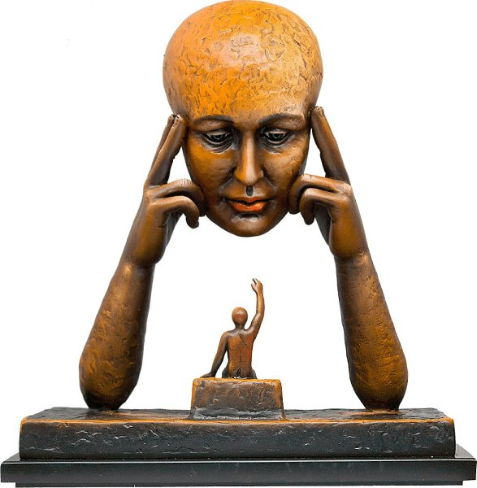
Этап подведения итогов
Выполнили самоанализ своей работы;
Обсудили дальнейшие направления развития проекта

Slide 17
Спасибо за внимание!
Готов ответить на ваши вопросы.

